Slide 1
封包攔截
10527142

Slide 2
實作
方向

Slide 3
OPEN SOURCE
Charles
Ethereal (WS前身)
Wireshark
https://www.wireshark.org/download.html

Slide 4
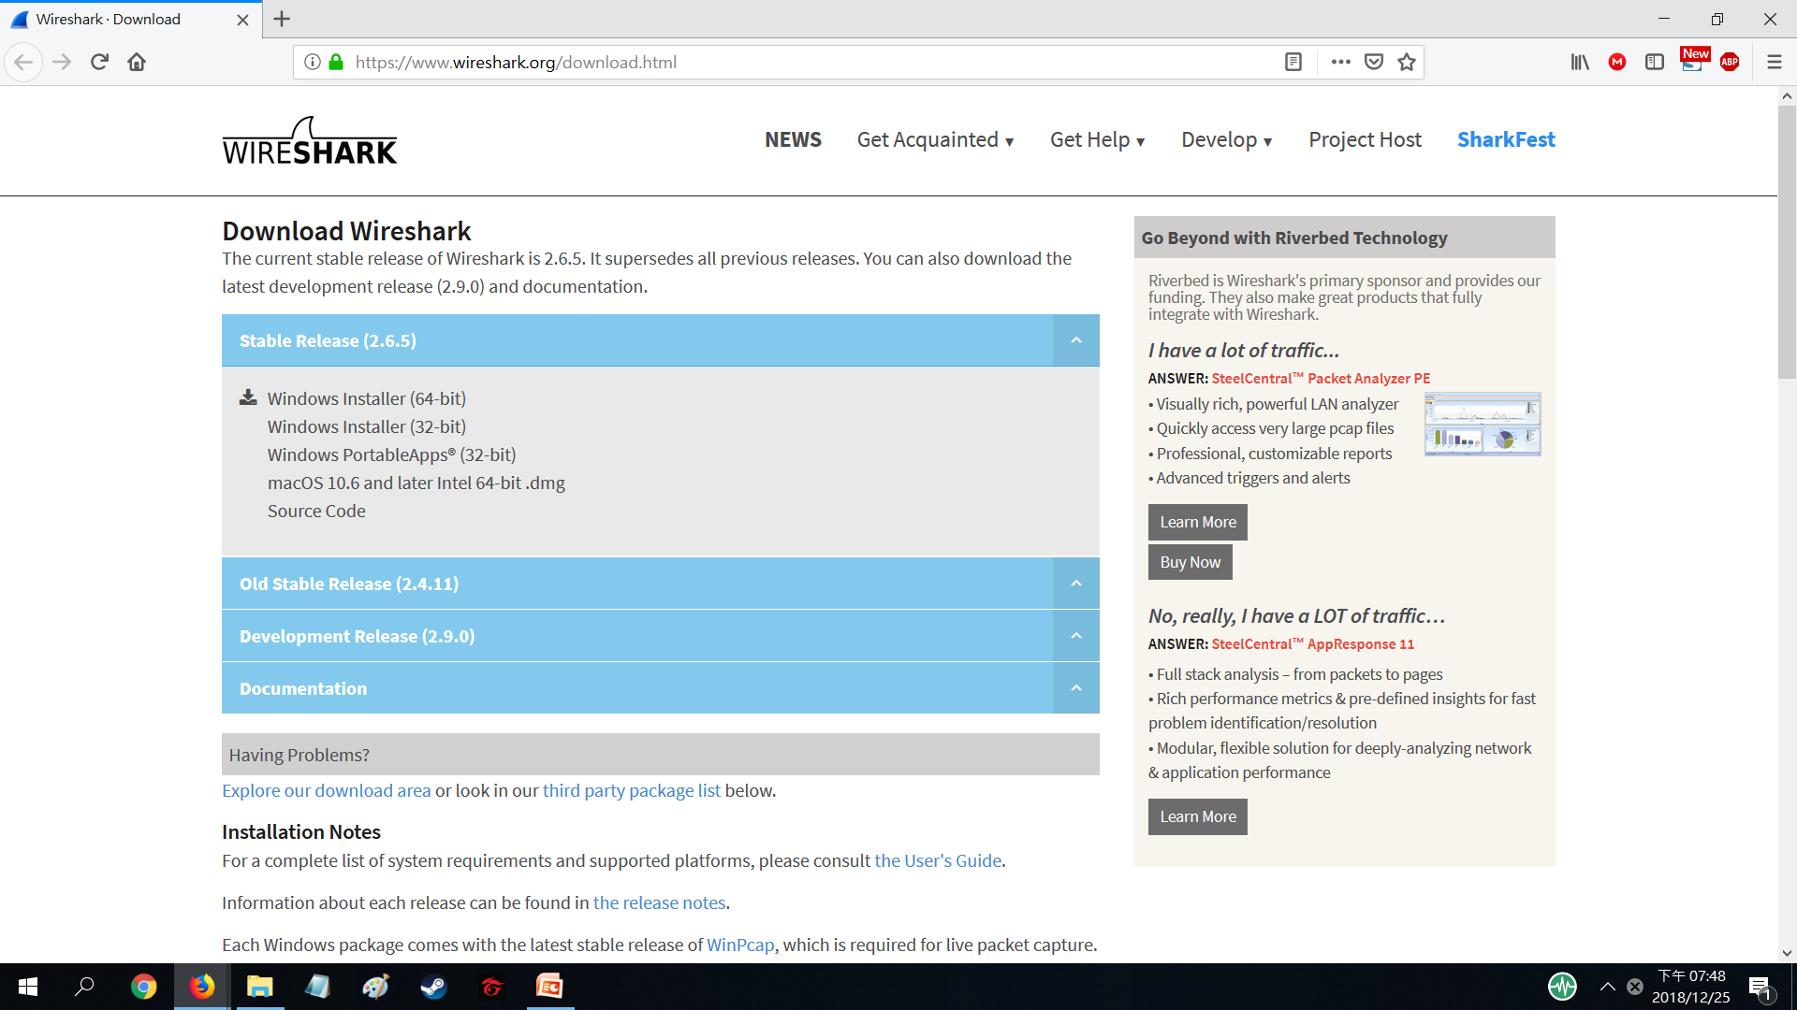

Slide 5
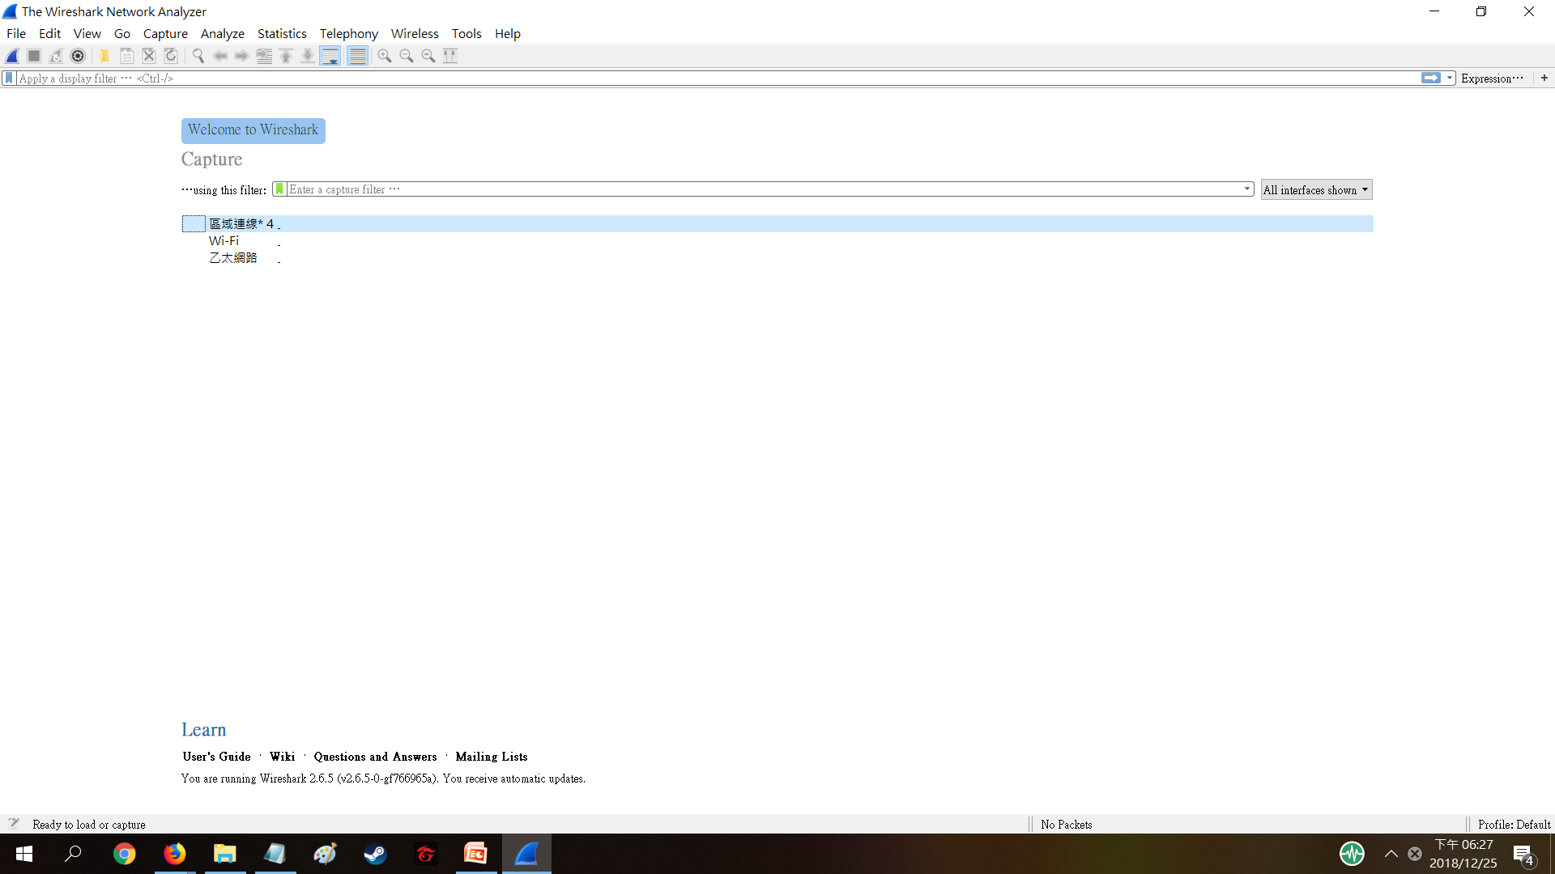

Slide 6
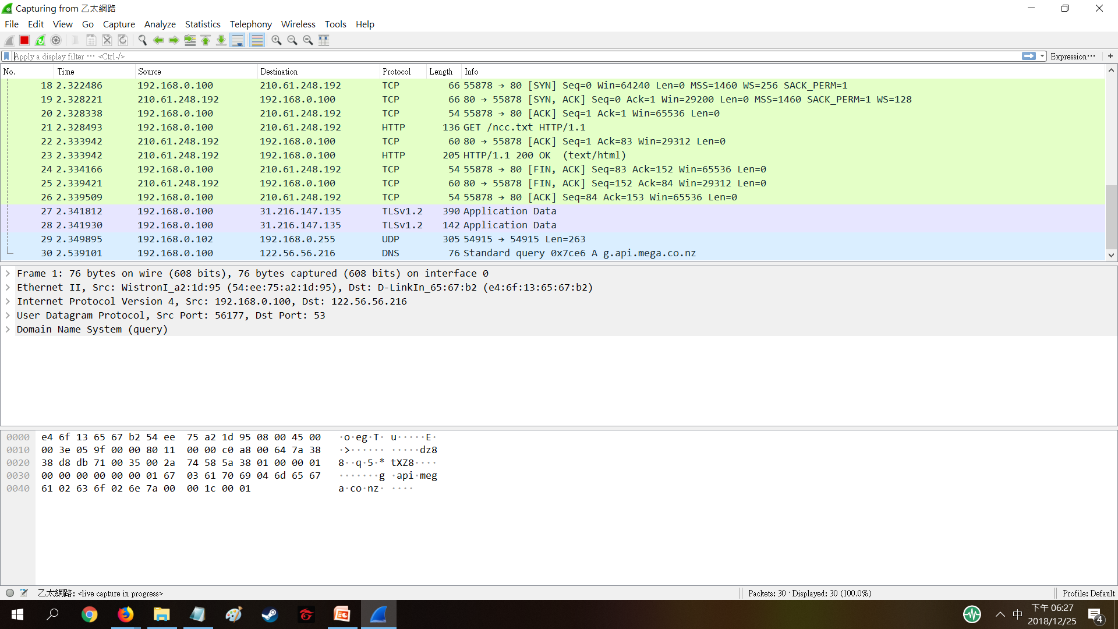
封包列表
詳細訊息
16進位數據

Slide 7
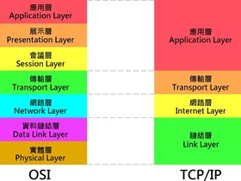

Slide 9
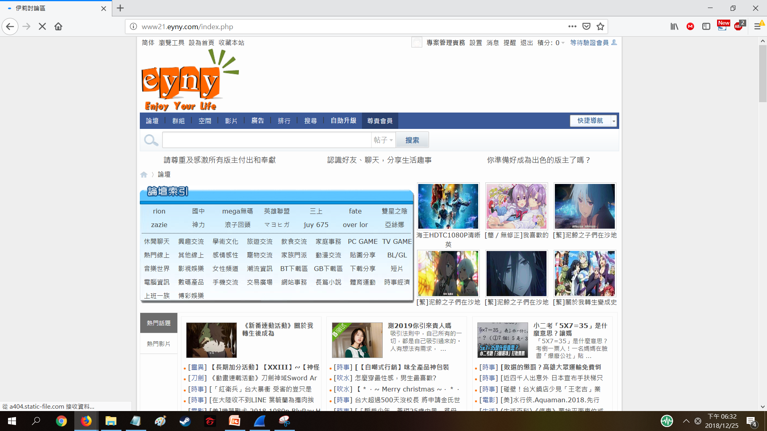

Slide 10
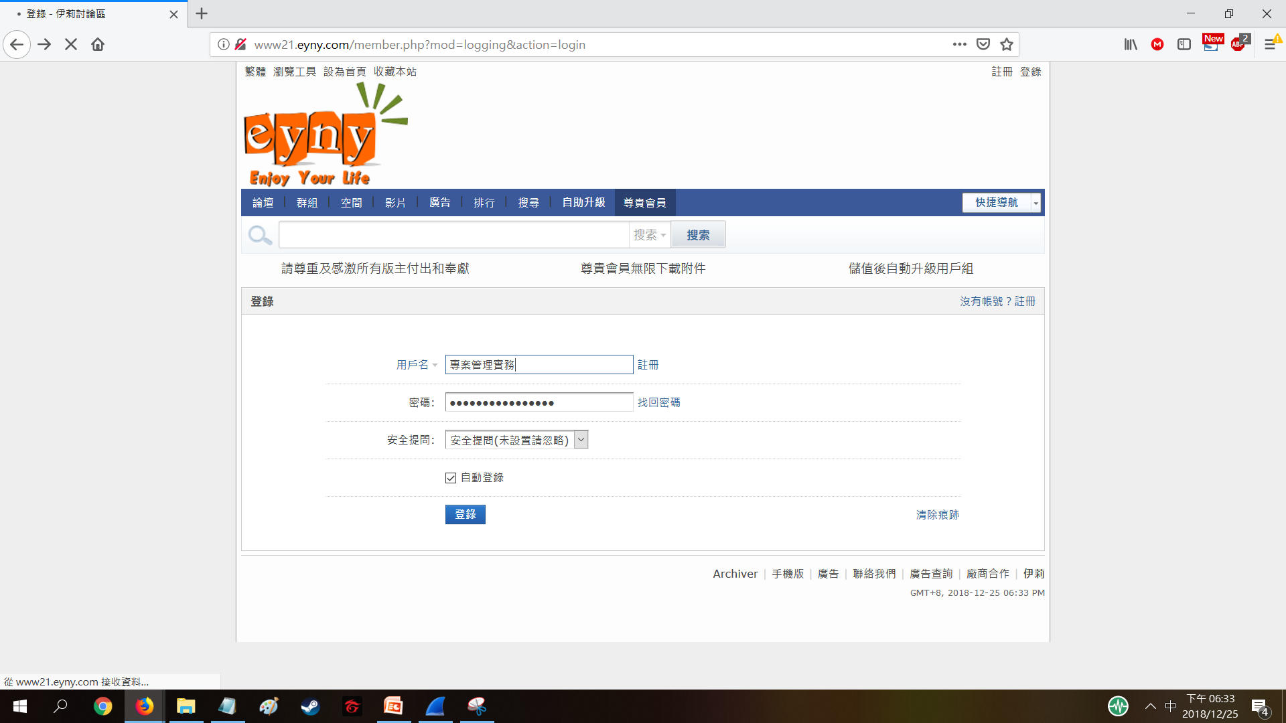

Slide 11
伊莉 eyny
專案管理實務
5j004ej03xu3g6j4 (專案管理實務)

Slide 12
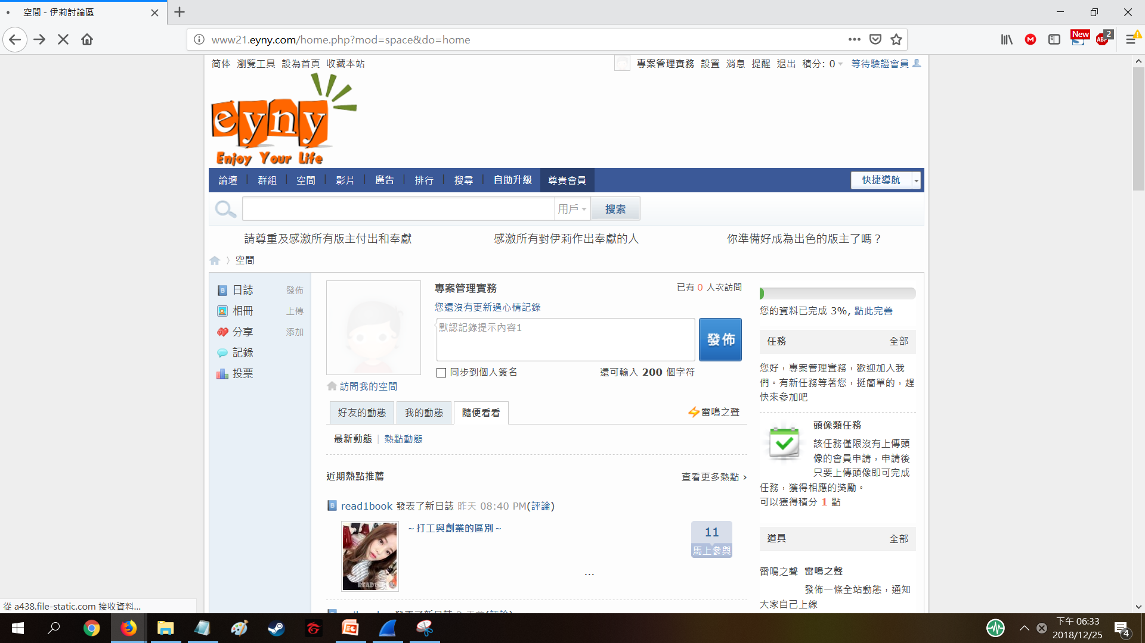

Slide 13
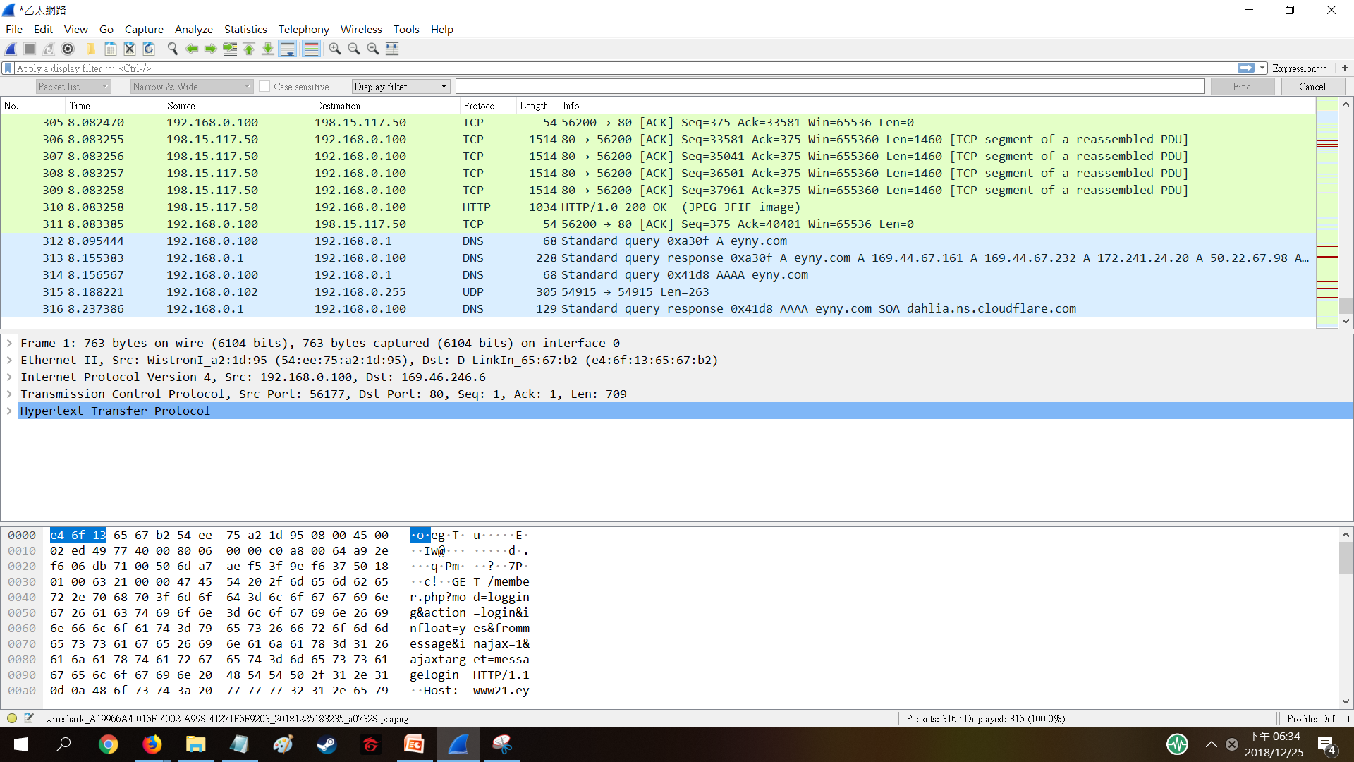

Slide 15
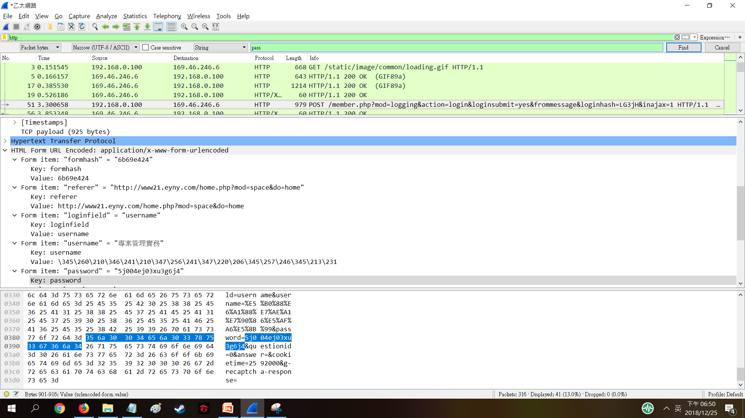

Slide 16
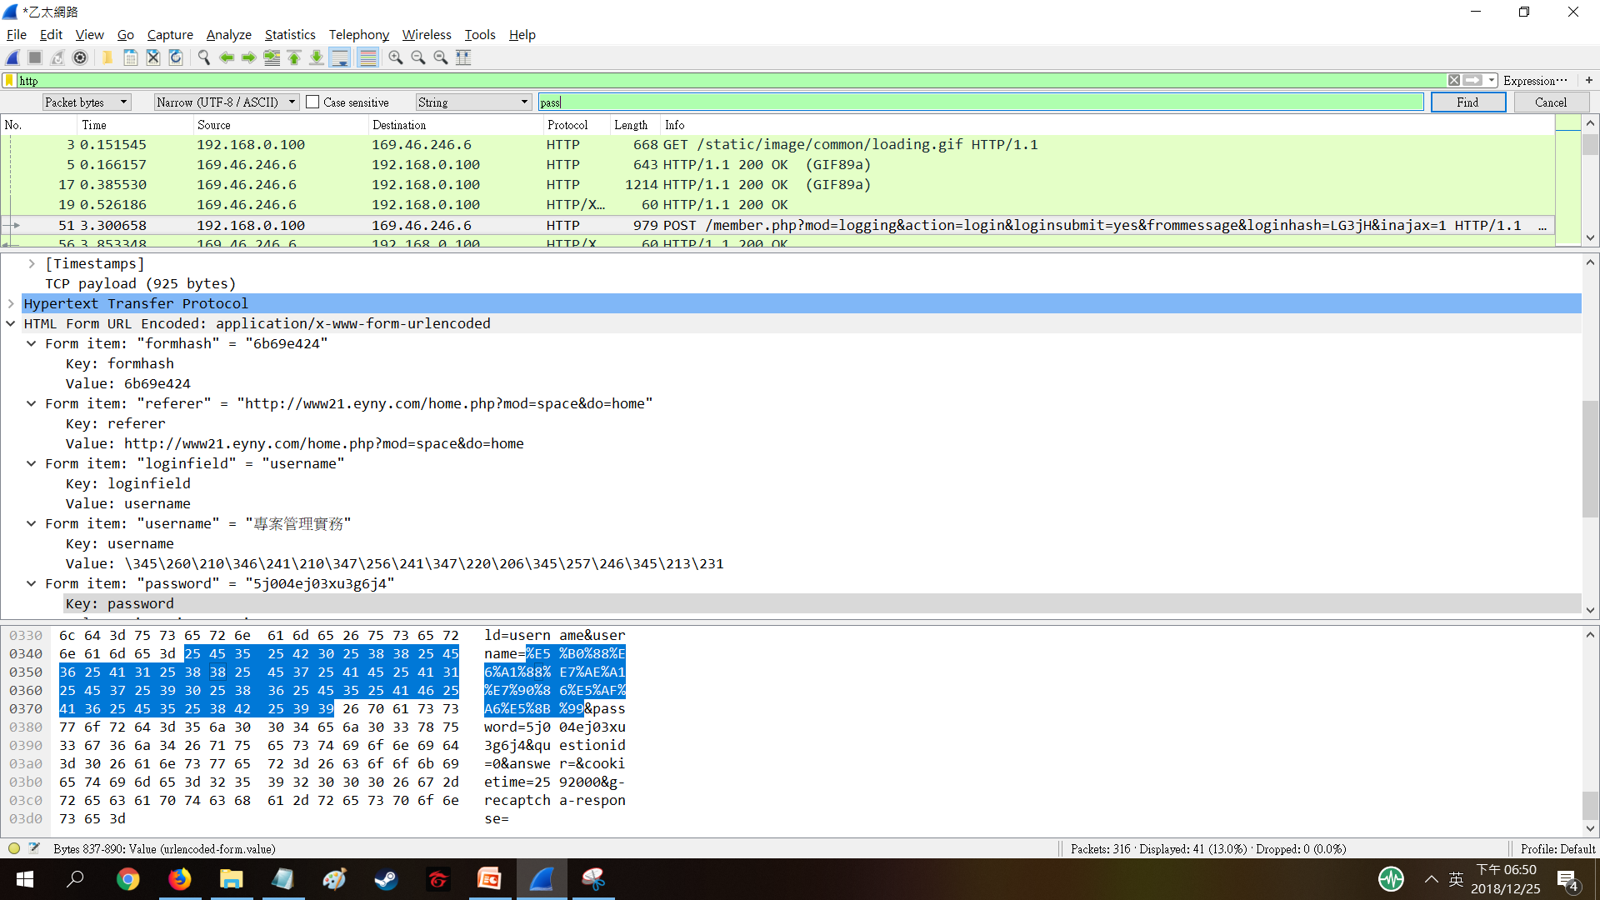

Slide 17
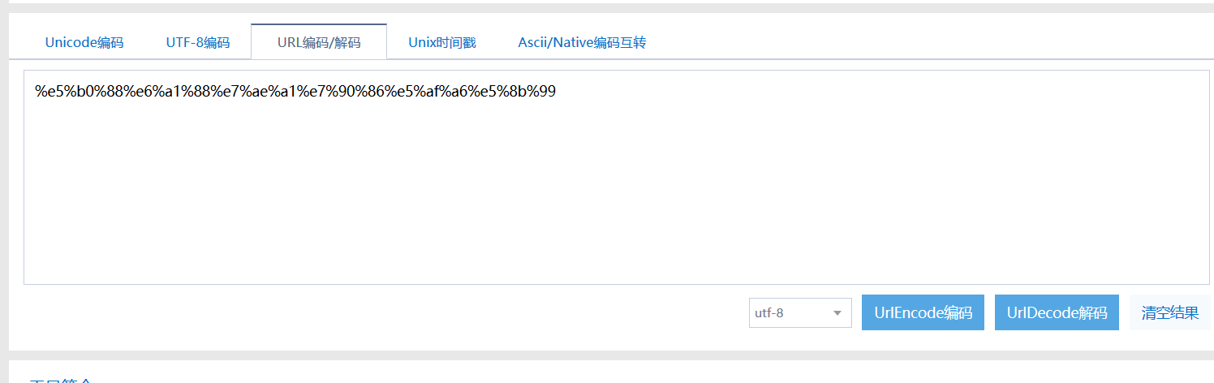
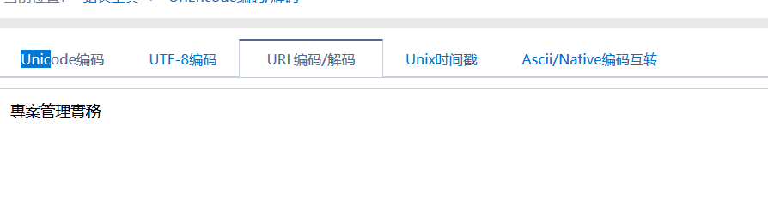

Slide 18
TCP三次握手過程

Slide 19
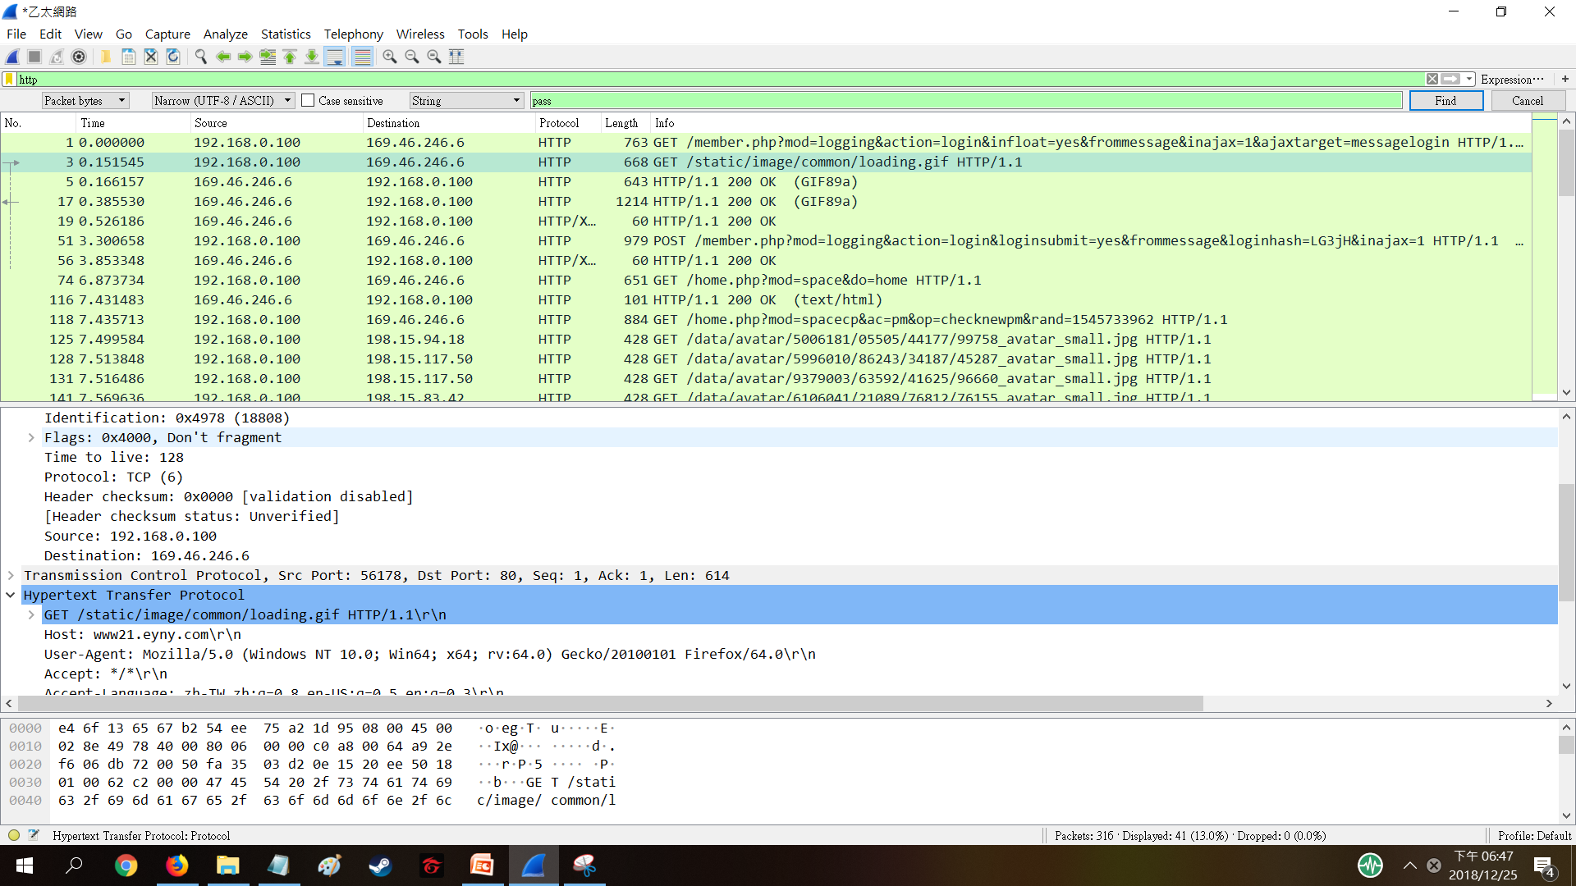

Slide 20
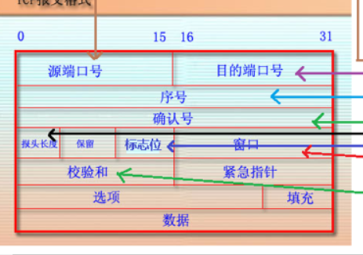
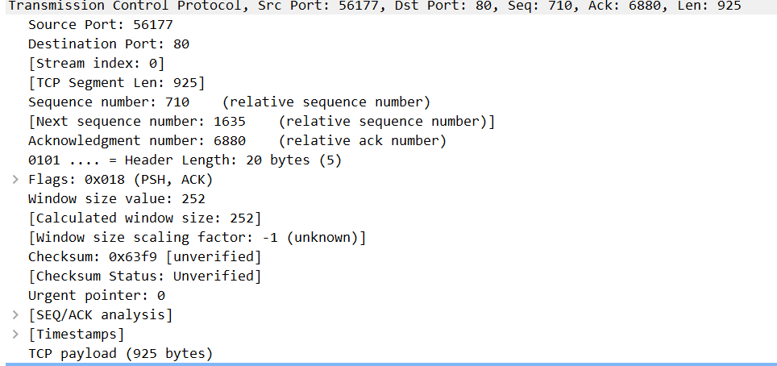

Slide 21
報告到此

